Slide 1
Percabangan Kondisi IF ELSE IF Bahasa C++

Slide 2
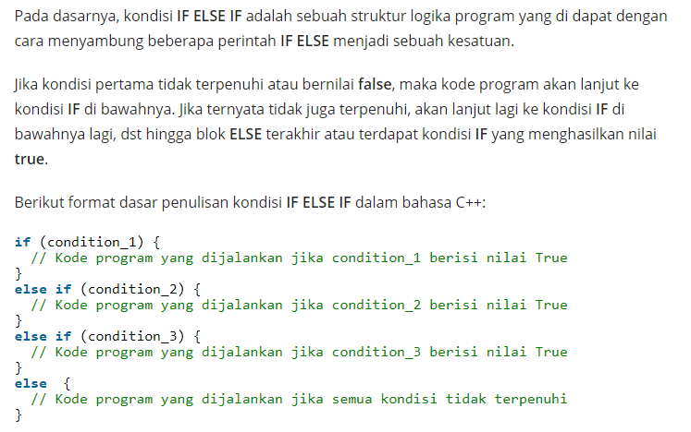
Pengertian Kondisi IF ELSE IF Bahasa C++

Slide 3
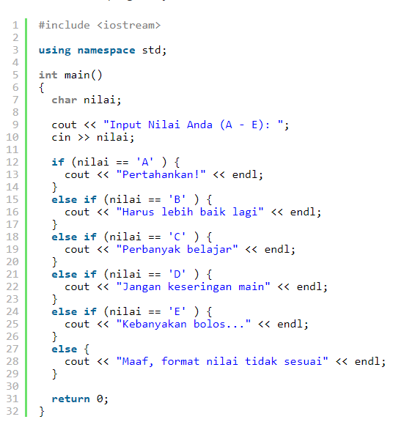
Contoh Kode Program Percabangan IF ELSE IF C++

Slide 4
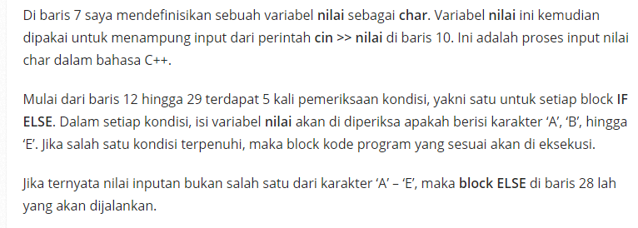

Slide 5
